Slide 1
信息奥赛基础 #12
深度优先搜索算法

Slide 2
深度优先搜索（深搜）
深度优先搜索DFS（Depth First Search）属于图算法的一种
过程：对每一个可能的分支路径深入到不能再深入为止，而且每个节点只能访问一次。
总结：搜索一条路，直到不能走为止，换另一条路

Slide 3
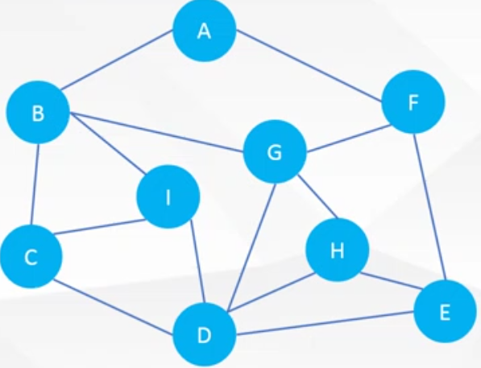
图遍历规则：
深度优先，
右手路径优先，
不能重复遍历。

Slide 4
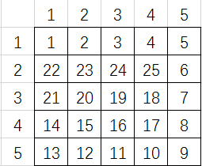
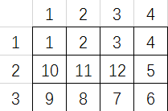
Mike同学在为扫地机器人设计一个在矩形区域中行走的算法，Mike是这样设计的：先把机器人放在出发点(1,1)点上，机器人在每个点上都会沿用如下的规则来判断下一个该去的点是哪里。规则：优先向右，如果向右不能走（比如：右侧出了矩形或者右侧扫过了）则尝试向下，向下不能走则尝试向左，向左不能走则尝试向上；直到所有的点都扫过。
Mike为了验证自己设计的算法是否正确，打算先模拟一下这个算法，每当机器人走过一个单元格时，会在单元格内标记一个数字，这个数字从1开始，每经过一个单元格数字会递增1，直到所有的单元格都扫一遍，也就是所有的单元格都标记过数字，机器人会自动停止。
比如：如果机器人按照上面的规则，清扫一个3 * 4大小的矩形区域，那么标记数字的结果如下图所示。
扫地机器人
再比如：如果机器人按照上面的规则，清扫一个5 * 5大小的矩形区域，那么标记数字的结果如下图所示。

Slide 5
请你帮助Mike设计一个程序，按照上面的规则，将一个n * m大小的矩形，标记一下数字，输出最终标记的结果。
输入
一行内有2个两个整数n和m，用空格隔开，分别代表矩形区域的行数（高）和列数（宽）（n和m都是2~9之间的整数）
输出
输出按题意机器人走过每个点之后，标记数字的结果，每个数字输出时场宽设置为3。
样例输出：
1 2 3 4
10 11 12 5
9 8 7 6
样例输入：
3 4

Slide 6
一天Extense在森林里探险的时候不小心走入了一个迷宫，迷宫可以看成是由n * n的格点组成，每个格点只有2种状态，0和1，前者表示可以通行后者表示不能通行。同时当Extense处在某个格点时，他只能移动到上下左右四个方向之一的相邻格点上，Extense想要从点A走到点B，问在不走出迷宫的情况下能不能办到。如果起点或者终点有一个不能通行(为1)，则看成无法办到。
迷宫 maze
输入
第1行是一个正整数n (1 ≤ n ≤ 100)，表示迷宫的规模是n * n的。接下来是一个n * n的矩阵，矩阵中的元素为0或者1。再接下来一行是4个整数x1, y1, x2, y2，描述A处在第x1行 第y1列，B处在第x2行 第y2列。
输出
能办到则输出“YES”，否则输出“NO”。
样例输入
3
0 1 1
0 0 1
1 0 0
1 1 3 3
样例输出
YES

Slide 7
 | 1 | 2 | 3
1 | 0 | 1 | 1
2 | 0 | 0 | 1
3 | 1 | 0 | 0

Slide 8
农夫约翰的农场可以表示成N*M（1≤N，M≤100）个方格组成的矩形。由于近日的降雨，在约翰农场上的不同地方形成了池塘。每一个方格或者有积水（'W'）或者没有积水（'.'）。农夫约翰打算数出他的农场上共形成了多少池塘。一个池塘是一系列相连的有积水的方格，每一个方格周围的四个方格都被认为是与这个方格相连的。现给出约翰农场的图样，要求输出农场上的池塘数。
样例输入:
10 12
W........WW.
.WWW.....WWW
....WW...WW.
.........WW.
.........W..
..W......W..
.W.W.....WW.
W.W.W.....W.
.W.W......W.
..W.......W.
样例输出:
13
输入:
第1行：由空格隔开的两个整数：N和M
第2..N+1行：每行M个字符代表约翰农场的一排方格的状态。每个字符或者是'W'或者是'.'，字符之间没有空格。
输出:
输出只有1行，输出约翰农场上的池塘数

Slide 9
 | 1 | 2 | 3 | 4
1 | . | w | w | .
2 | . | . | w | w
3 | w | . | . | .
4 | w | w | . | w

Slide 10
问题类型：
求最少步数：
求第一条路径：
求所有路径：

Slide 11
一个迷宫由R行C列格子组成，有的格子里有障碍物，不能走；有的格子是空地，可以走。
给定一个迷宫，求从左上角走到右下角最少需要走多少步(数据保证一定能走到)。只能在水平方向或垂直方向走，不能斜着走。
输入
第一行是两个整数，R和C，代表迷宫的长和宽。（ 1<= R，C <= 40)
接下来是R行，每行C个字符，代表整个迷宫。空地格子用'.'表示，有障碍物的格子用'#'表示。迷宫左上角和右下角都是'.'。
输出
输出从左上角走到右下角至少要经过多少步（即至少要经过多少个空地格子）。计算步数要包括起点和终点
样例输入
5 5
..###
#....
#.#.#
#.#.#
#.#..
样例输出
9

Slide 12
 | 1 | 2 | 3 | 4
1 | . | . | . | .
2 | . | . | . | .
3 | . | # | # | #
4 | . | . | . | .
 | 1 | 2 | 3 | 4
1 | 1 | 2 | 3 | 4
2 | 2 | 3 | 4 | 5
3 | 3 | # | # | #
4 | 4 | 5 | 6 | 7
使用数组记录步数：
如果当前点的需要的步数比数组中记录的最小步数更少，则走该点

Slide 13
已知一N×N的迷宫，允许往上、下、左、右四个方向行走，现请你按照左、上、右、下顺序进行搜索，找出第一条从左上角到右下角的路径。
输入数据有若干行，第一行有一个自然数N（N≤20），表示迷宫的大小，其后有N行数据，每行有N个0或1（数字之间没有空格，0表示可以通过，1表示不能通过），用以描述迷宫地图。入口在左上角（1，1）处，出口在右下角（N，N）处。所有迷宫保证存在从入口到出口的可行路径。
输出
输出数据仅一行，为按照要求的搜索顺序找到的从入口到出口的第一条路径（搜索顺序：左、上、右、下）。
迷宫的第一条出路
样例输入
4
0001
0010
0010
0000
样例输出
(1,1)->(1,2)->(2,2)->(2,1)->(3,1)->(3,2)->(4,2)->(4,3)->(4,4)

Slide 14
 | 1 | 2
1 | 1 | 1
2 | 1 | 2
3 | 2 | 2
4
5
6
 | 1 | 2 | 3 | 4
1 | 0 | 0 | 0 | 1
2 | 0 | 0 | 1 | 0
3 | 0 | 0 | 1 | 0
4 | 0 | 0 | 0 | 0

Slide 15
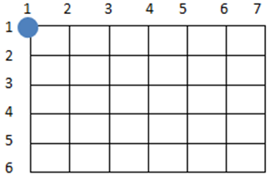
在一张n*m的棋盘上（如6行7列）的最左上角（1,1）的位置有一个卒。该卒只能向下或者向右走，且卒采取的策略是先向下，请问从（1,1）点走到（n,m）点可以怎样走，输出这些走法
输入
两个整数n，m代表棋盘大小(3=<n<=8,3<=m<=8）
输出
卒的行走路线
样例输出
1:1,1->2,1->3,1->3,2->3,3
2:1,1->2,1->2,2->3,2->3,3
3:1,1->2,1->2,2->2,3->3,3
4:1,1->1,2->2,2->3,2->3,3
5:1,1->1,2->2,2->2,3->3,3
6:1,1->1,2->1,3->2,3->3,3
样例输入
3 3

Slide 16
 | 1 | 2
1 | 1 | 1
2 | 1 | 2
3
4
5
6
 | 1 | 2 | 3
1 | S | .
2
3

Slide 17
回溯算法
回溯算法实际上一个类似枚举的搜索尝试过程，主要是在搜索尝试过程中寻找问题的解，当发现已不满足求解条件时，就“回溯”返回，尝试别的路径。
满足回溯条件的某个状态的点称为“回溯点”。许多复杂的，规模较大的问题都可以使用回溯法，有“通用解题方法”的美称。

Slide 18
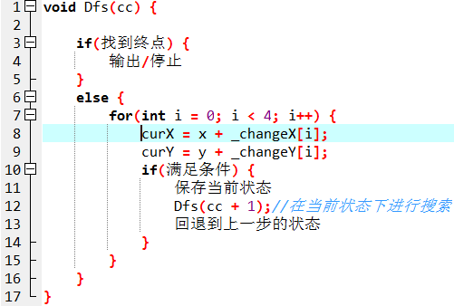
与DFS的区别

Slide 19
题目描述
已知一N×N的迷宫，允许往上、下、左、右四个方向行走，且迷宫中没有任何障碍，所有的点都可以走。现请你按照右、下、左、上顺序进行搜索，找出从左上角到右下角的所有路径。
输入
输入一个整数N（N<=5）代表迷宫的大小。
输出
按右、下、左、上搜索顺序探索迷宫，输出从左上角1,1点走到右下角N,N点的所有可能的路径。
样例输入
3
样例输出
1:1,1->1,2->1,3->2,3->3,3
2:1,1->1,2->1,3->2,3->2,2->3,2->3,3
3:1,1->1,2->1,3->2,3->2,2->2,1->3,1->3,2->3,3
4:1,1->1,2->2,2->2,3->3,3
5:1,1->1,2->2,2->3,2->3,3
6:1,1->1,2->2,2->2,1->3,1->3,2->3,3
7:1,1->2,1->2,2->2,3->3,3
8:1,1->2,1->2,2->3,2->3,3
9:1,1->2,1->2,2->1,2->1,3->2,3->3,3
10:1,1->2,1->3,1->3,2->3,3
11:1,1->2,1->3,1->3,2->2,2->2,3->3,3
12:1,1->2,1->3,1->3,2->2,2->1,2->1,3->2,3->3,3
12

Slide 20
题目描述
从键盘读入一个整数n（n<=6），请输出1~n中所有整数的全排列，按照由小到大输出结果，每组的n个数之间用空格隔开。
全排列的含义：从n个不同元素中任取m（m≤n）个元素，按照一定的顺序排列起来，叫做从n个不同元素中取出m个元素的一个排列。当m=n时所有的排列情况叫全排列。
如当n=3时，全排列的结果为：
1 2 3
1 3 2
2 1 3
2 3 1
3 1 2
3 2 1
输入
一个整数n（n >= 1 && n <= 6）
输出
1~n中所有数的全排列的结果，按照由小到大输出，每行n个数
样例输入
3
样例输出
1 2 3
1 3 2
2 1 3
2 3 1
3 1 2
3 2 1

Slide 21
题目描述
从1~n（2<=n<=10）这n个数，摆成一个环，要求相邻的两个数的和是素数，按照由小到大请输出所有可能的摆放形式。
比如：n = 4，输出形式如下
1:1 2 3 4
2:1 4 3 2
3:2 1 4 3
4:2 3 4 1
5:3 2 1 4
6:3 4 1 2
7:4 1 2 3
8:4 3 2 1
8
输入
一个整数n（2<=n<=10）
输出
前若干行，每行输出一个素数环的解，最后一行，输出解的总数
样例输入
4
样例输出
1:1 2 3 4
2:1 4 3 2
3:2 1 4 3
4:2 3 4 1
5:3 2 1 4
6:3 4 1 2
7:4 1 2 3
8:4 3 2 1

Slide 22

八皇后问题，一个古老而著名的问题，是回溯算法的典型案例。该问题由国际西洋棋棋手马克斯·贝瑟尔于 1848 年提出：在 8×8 格的国际象棋上摆放八个皇后，使其不能互相攻击，即任意两个皇后都不能处于同一行、同一列或同一斜线上，问有多少种摆法。高斯认为有 76 种方案。1854 年在柏林的象棋杂志上不同的作者发表了 40 种不同的解，后来有人用图论的方法解出 92 种结果。计算机发明后，有多种计算机语言可以编程解决此问题。

Slide 23
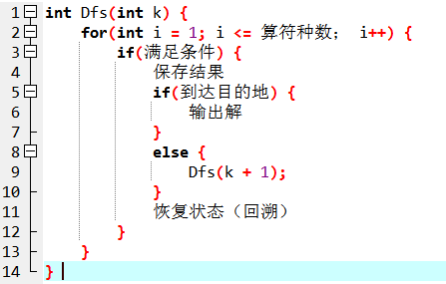
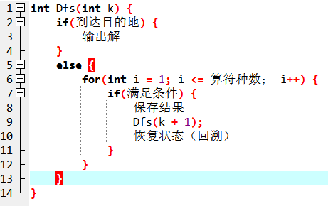
回溯法算法框架*2

